Slide 1



Réalisation d’un tableau de bord de « scoring de crédit » et d’une veille technique
Projet : Data Scientist #8
Oumou Faye
Mentor : Medina Hadjem

Slide 2
PLAN DE PRÉSENTATION
INTRODUCTION
-
MISSION
DASHBOARD :
PRÉSENTATION
+
DÉMONSTRATION
PRÉSENTATION DE
L’ APPROCHE TÉCHNIQUE

Slide 3
INTRODUCTION - MISSION

Slide 4


INTRODUCTION - MISSION
Entreprise
Fonction
Mission
Data Scientist
Mise en place d’un « dashboard de scoring credit »
Objectif
Mettre à disposition un tableau de bord pour les chargés de relation client
Activité
Permettre aux chargés de relation client d’accorder ou de refuser la demande de crédit
Manager
Proposition de crédit à la consommation
(clients à historique limité)
Évaluer la solvabilité des clients demandeurs
+
Motiver la décision
d’octroi de crédit au regard des critères de solvabilité du client
Déployer l’interface utilisateur pour les chargés de relation client
Mickaël
Notes:
ok

Slide 5
PRÉSENTATION ET DÉMONSTRATION DU TABLEAU DE BORD
Notes:
ok

Slide 6



PROCESSUS DE CONSTRUCTION ET DE DÉPLOIMENT DU TABLEAU DE BORD
Développement du tableau de bord sous Python
Dépôt des fichiers requis :
Tableau de bord (fichier Python (interface UI)
Modèle de prédiction au format .pkl
Fichier des données de test
Fichier des dépendances requises (requirements.txt)
Réalisation de tests du tableau de bord en local
Mise en production du tableau de bord
Interface (UI) :
Notes:
AJUSTER LES IMAGES ET METTRE IMMAGE PUSH ETC ?

Slide 7
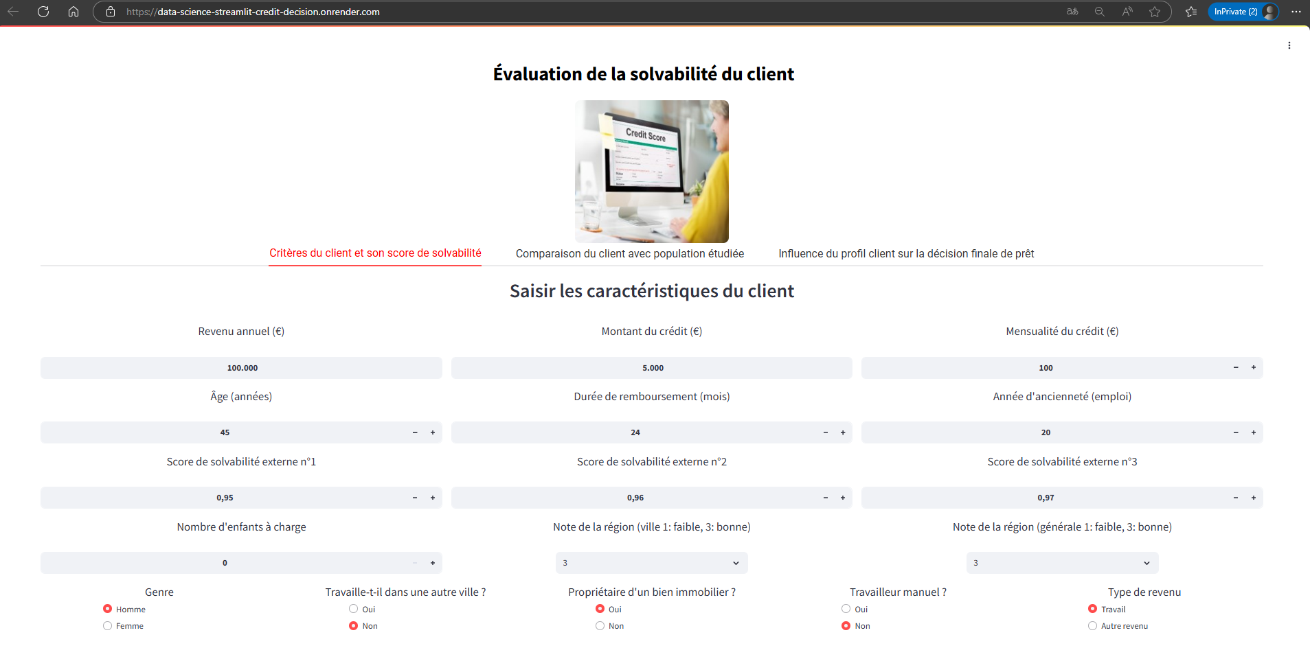
PAGE DES CRITÈRES DU CLIENT
PRÉSENTATION DES GRAPHIQUES DU DASHBOARD
Les champs de saisie des caractéristiques du client
Notes:
ok

Slide 8
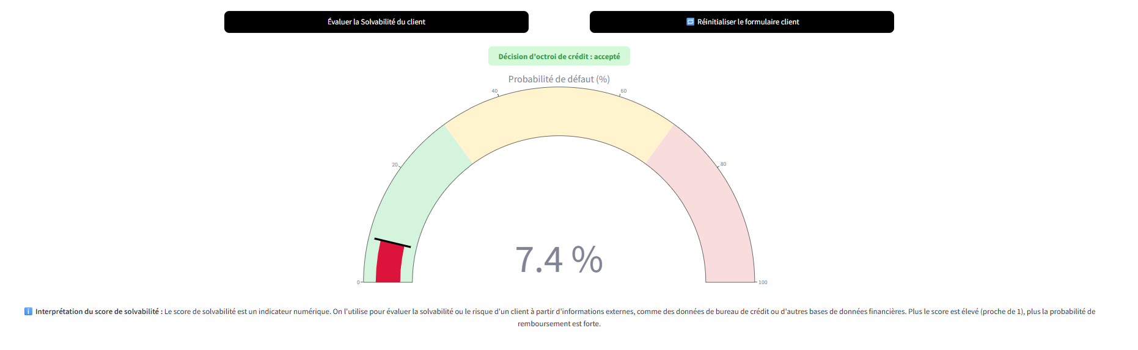
PRÉSENTATION DES GRAPHIQUES DU DASHBOARD
Bouton d’activation du calcul de la probabilité de défaut de remboursement du demandeur
Bouton de réinitialisation du formulaire de saisie des informations
Notes:
ok

Slide 9
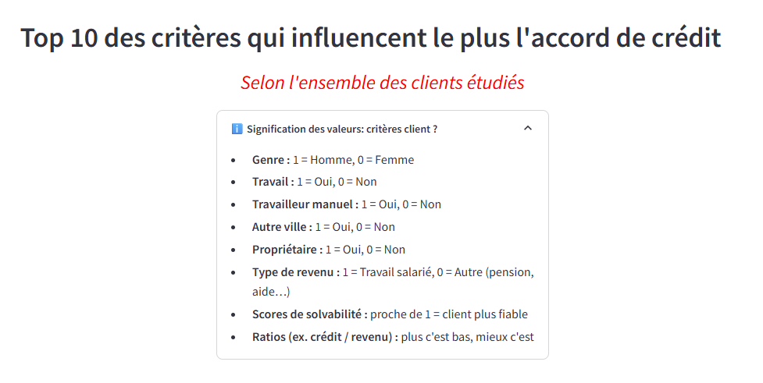
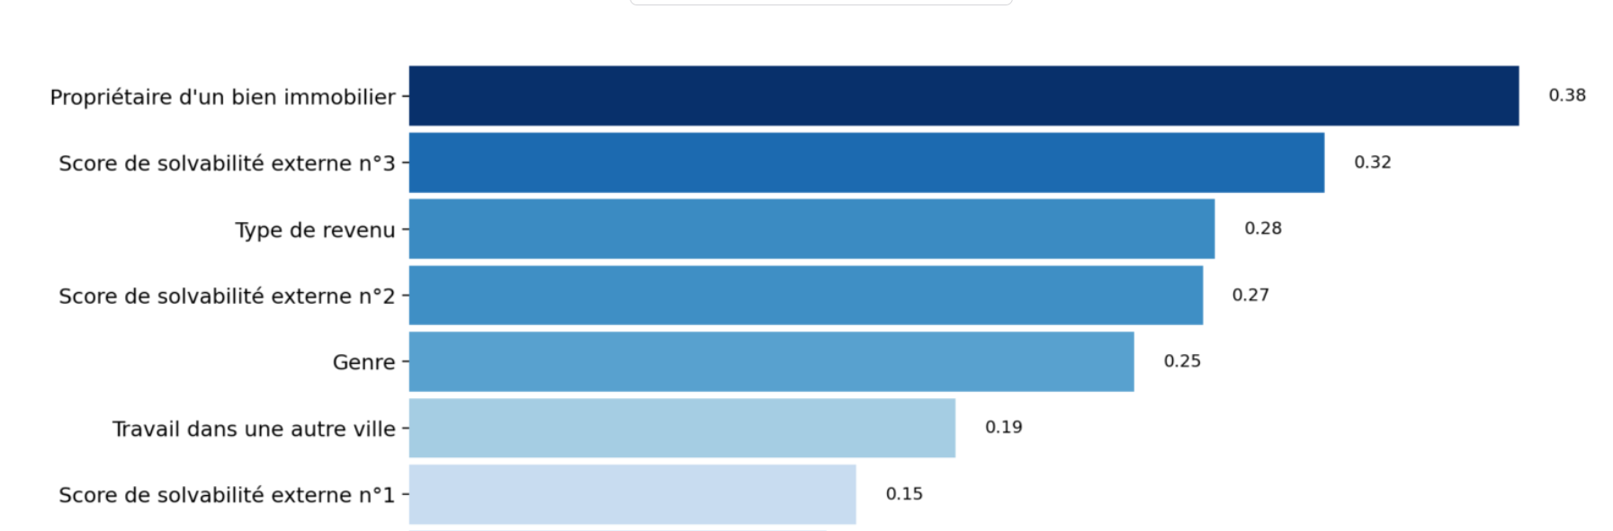
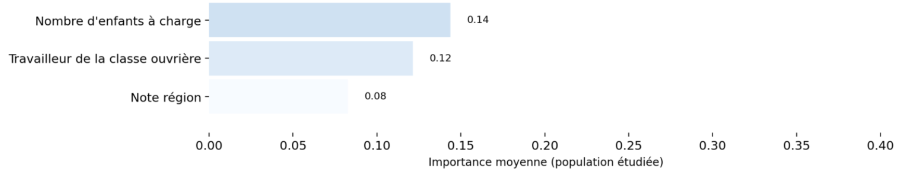
PRÉSENTATION DES GRAPHIQUES DU DASHBOARD
Shapley Additive exPlanations
ℹ️ Interprétation globale :
Ce graphique présente l'impact moyen de chaque variable sur la décision de crédit, en analysant l'ensemble des clients.
Les variables les plus influentes sont affichées en haut.
Plus la valeur absolue est grande, plus l'effet est déterminant sur la décision.
Menu déroulant affichant : la signification des valeurs des critères clients (encodés)
Notes:
ok

Slide 10
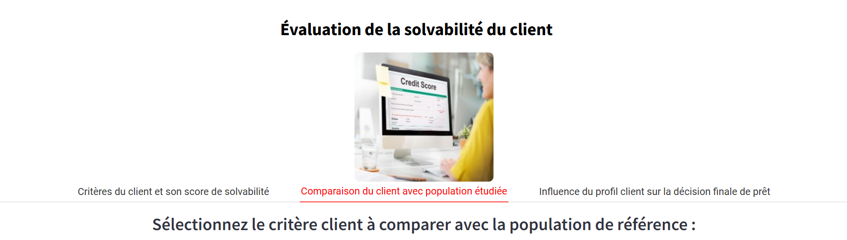
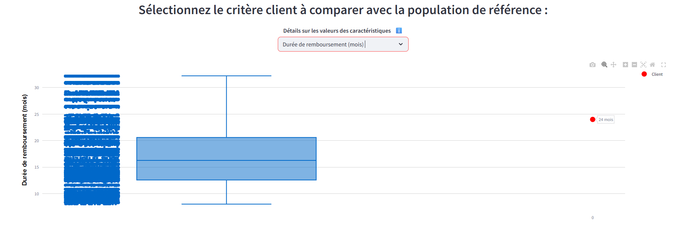
PAGE COMPARAISON AVEC LA POPULATION ÉTUDIÉE
PRÉSENTATION DES GRAPHIQUES DU DASHBOARD
Position du client face à la population étudiée selon la valeur du critère
Notes:
ok

Slide 11
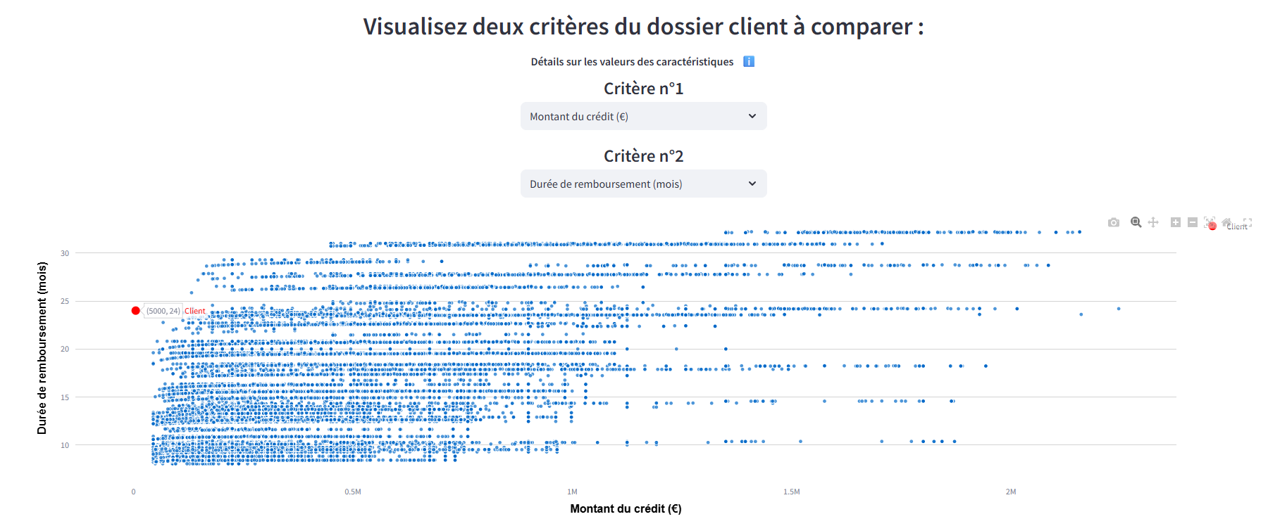
PRÉSENTATION DES GRAPHIQUES DU DASHBOARD
Option qui permet de comparer deux critères du client.
Position du client face à la population étudiée selon la valeur des critères
Notes:
ok

Slide 12
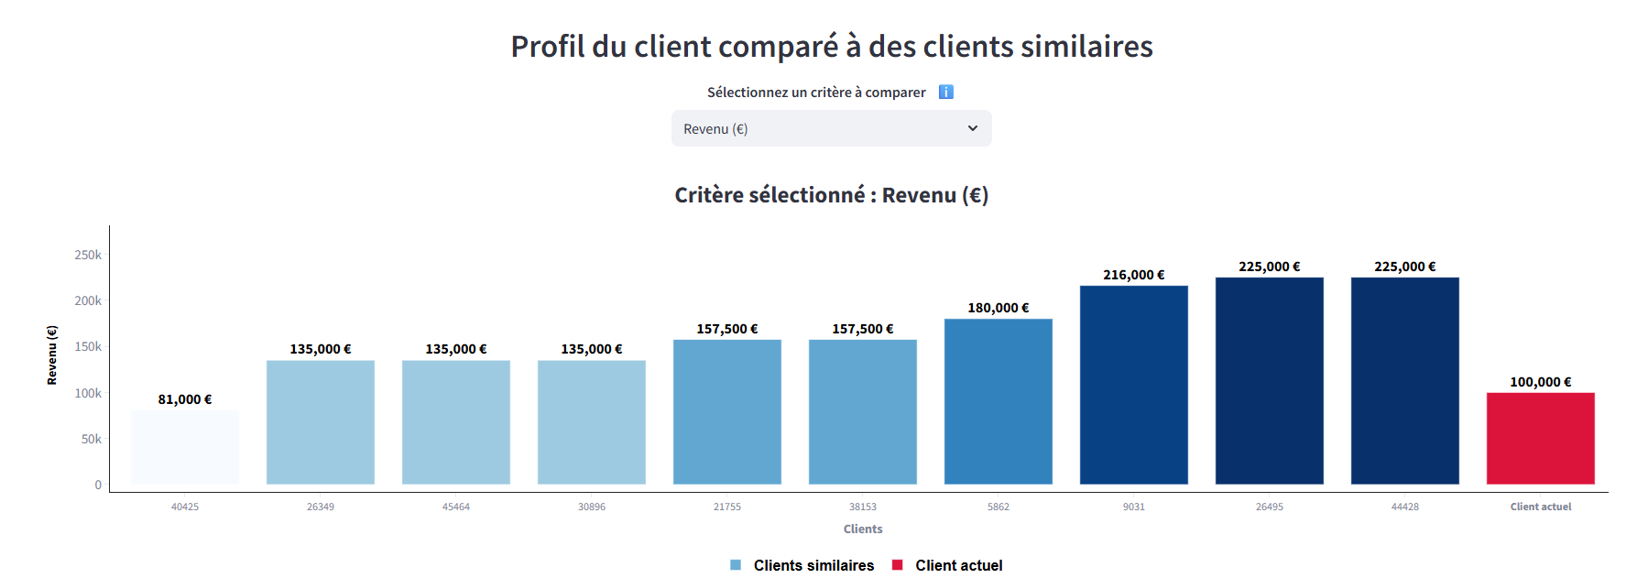
PRÉSENTATION DES GRAPHIQUES DU DASHBOARD
Valeur du client face à des clients similaires
ℹ️ Les principaux critères de comparaison: Revenu du client / Montant du crédit demandé / Mensualité / Les scores de solvabilité (1,2 et 3).
Notes:
ok

Slide 13
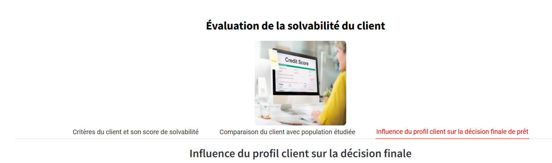
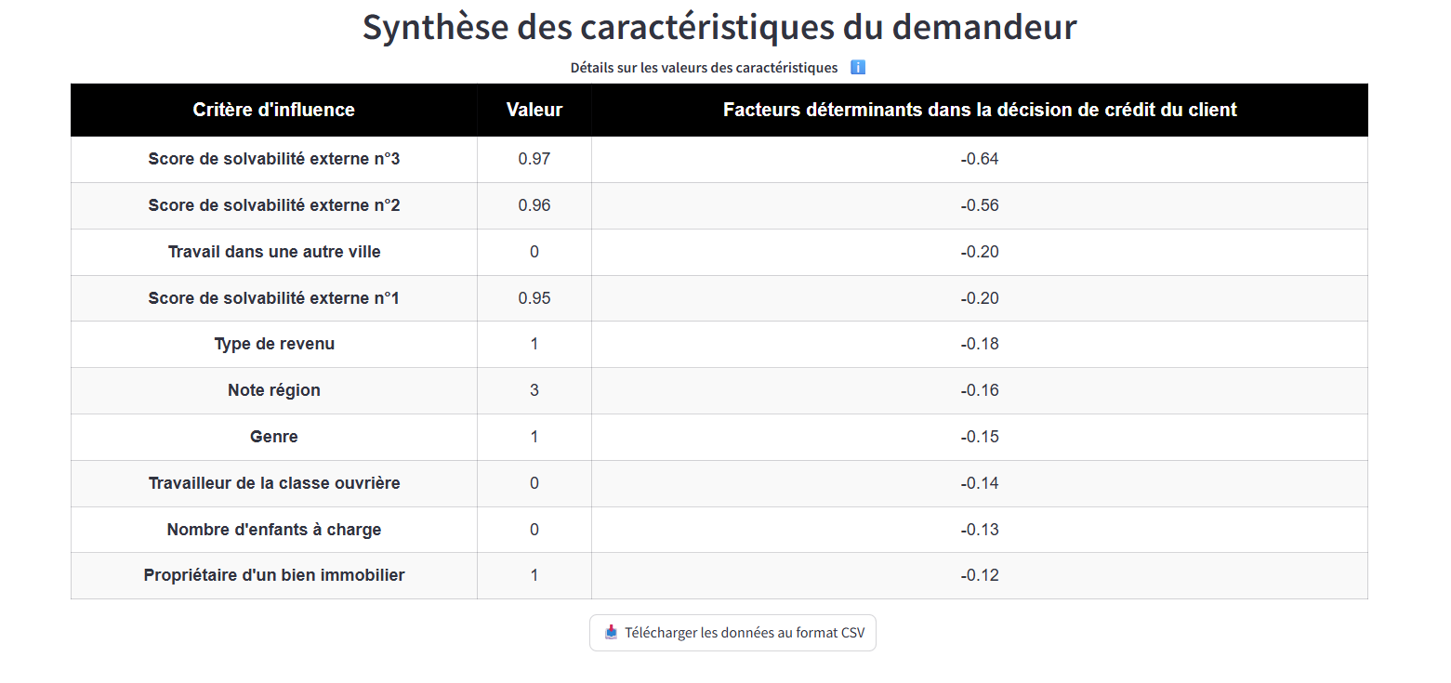
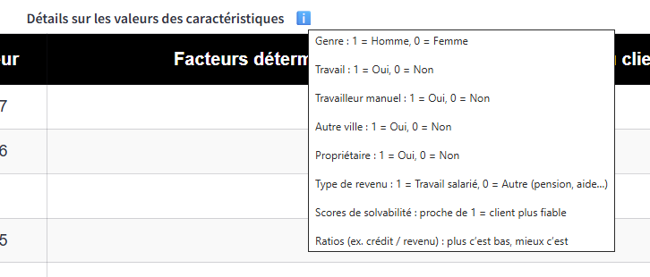
Influence du profil client sur la décision finale de prêt
PRÉSENTATION DES GRAPHIQUES DU DASHBOARD
Notes:
ok

Slide 14
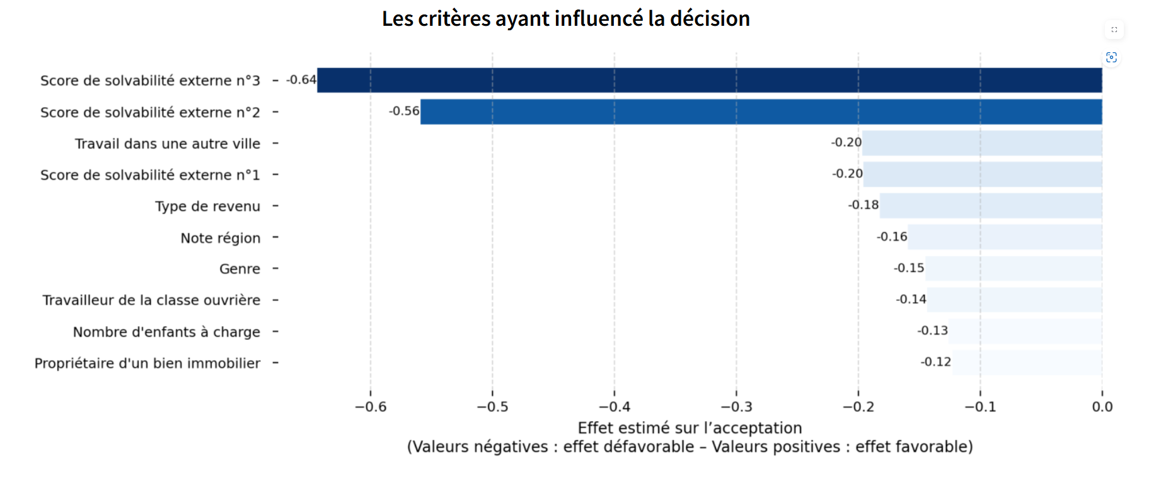
PRÉSENTATION DES GRAPHIQUES DU DASHBOARD
Influence des critères du client sur la décision
d’octroie de crédit
ℹ️Interprétation : Ce graphique montre les éléments qui ont le plus influencé la décision pour ce client. Même si certains indicateurs paraissent bons (comme une bonne solvabilité), d'autres critères peuvent venir contrebalancer cette impression.
Les barres vers la gauche indiquent ce qui a réduit les chances d’acceptation, et celles vers la droite ce qui les a renforcées. C’est l’ensemble du profil qui compte dans la décision finale.
Notes:
ok

Slide 15
DEMONSTRATION DE L’APPLICATION DE SCORING CREDIT
Notes:
LIEN OK

Slide 16
APPROCHE TECHNIQUE

Slide 17




CONTEXTE DE LA VEILLE TECHNIQUE
CONTEXTE
PROCESSUS DE VENTE
POSITION
Site internet de vente d’articles
(biens de consommations)
en ligne
1
Le vendeur publie une photo de l’article ( données visuelles )
Place de Marché
&
Transaction
Le vendeur fournit une description de l’article
( données textuelles )
2
Consumer to Consumer (C2C)
MISSION
Vendeurs
Acheteurs
Le vendeur attribue la catégorie du produit à vendre
(Sélection d’une catégorie à l’aide d’une « drop down list »)
3
Attribuer une catégorie pour chaque image grâce à la mise en place d'algorithme de classification par l’image
Les vendeurs proposent des articles à des acheteurs
La catégorie attribuée par le vendeur est souvent peu fiable
17

Slide 18
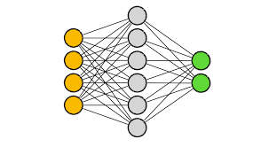
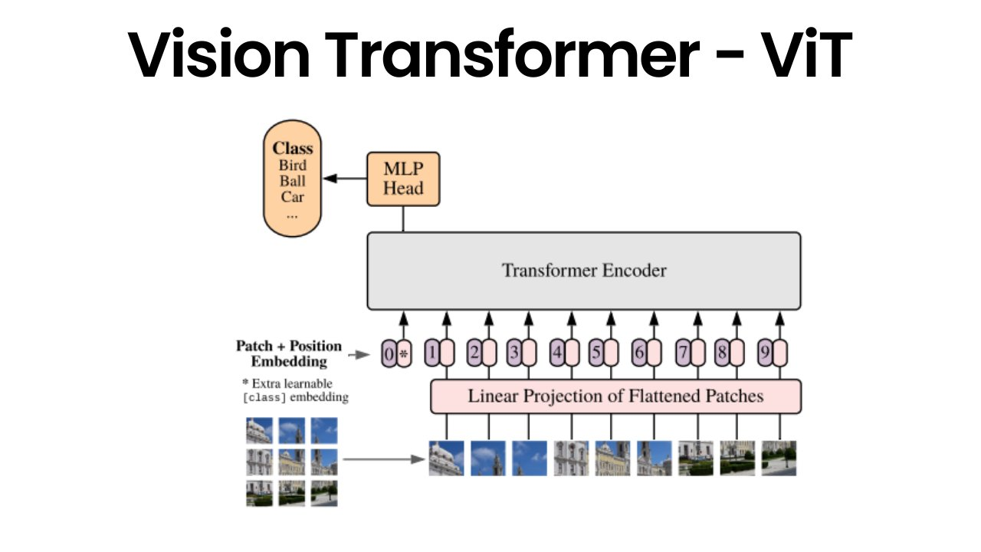
PRESENTATION DES ALGORITHMES CNN et ViT
Yann LeCun 1993
L’objectif de la veille technique présente est de comparer les performances des deux approches de classification d’image (Computer vision).
Google Research 2021
CNN
ViT
Un algorithme basé sur des filtres de convolution permettant d'extraire des descripteurs visuels hiérarchiques d'une image.
Un modèle qui transforme une image en séquence de patches et utilise des mécanismes d’attention pour analyser la structure globale de l’image.
Algorithme CNN classique (VGG16)
13 couches convolutionnelle et 3 couches entièrement connectées
Utilisation des filtres pour l’extraction des motifs visuels
Nécessite une grande quantité et paramètre de mémoire
Performe correctement avec des images petites
Algorithme sensible à l’overfitting si peu de données
Transformer (ViT)
Découpage de l’image en patch (token) ex 16x16 traduits en mots
Utilisation de l’attention pour capter les relations entre les patchs des images éloignées
Meilleure performance sur des grands jeux de données
Interprétation facile avec des architectures pré entraînées
Interprétable également grâce aux cartes d’attention

Slide 19
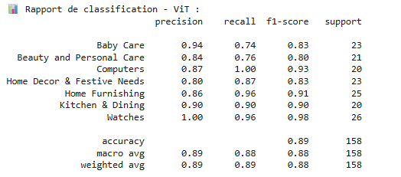
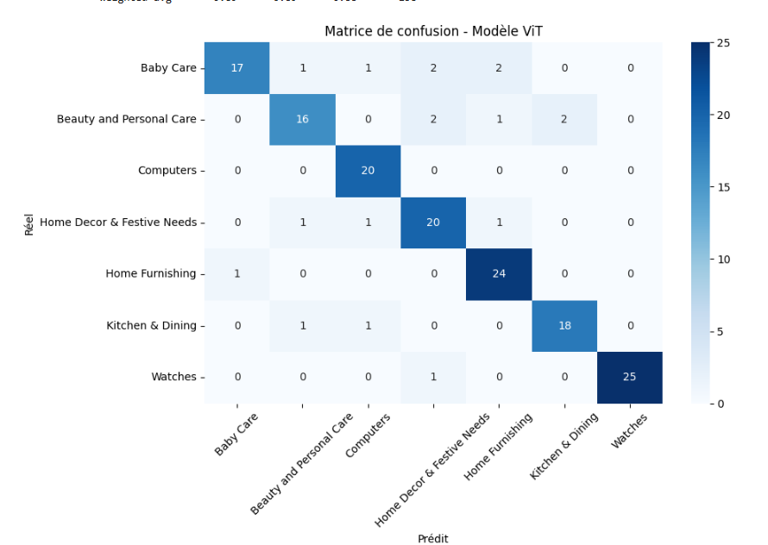
PROCESSUS DE CLASSIFICATION DES IMAGES PAR CATÉGORIES
[Collecte des images]
[Prétraitement des images]
[Extraction des Features]
Les étapes 1 et 2 concernent uniquement CNN
CNN: réseau de neurones convolutifs
ViT : Transformers visuels (fine-tuning)
Identification
Chargement
Conversion aux niveaux de gris
Filtrage de bruit avec filtre gaussien
Augmentation de contraste
Evaluation de la performance des modèles
[Rapport de classification]
[Matrice de Confusion]

Slide 20
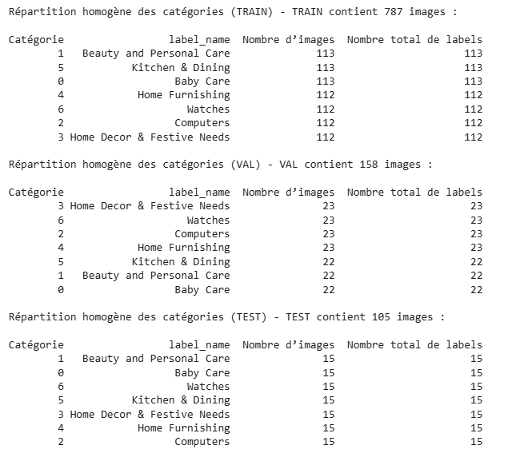
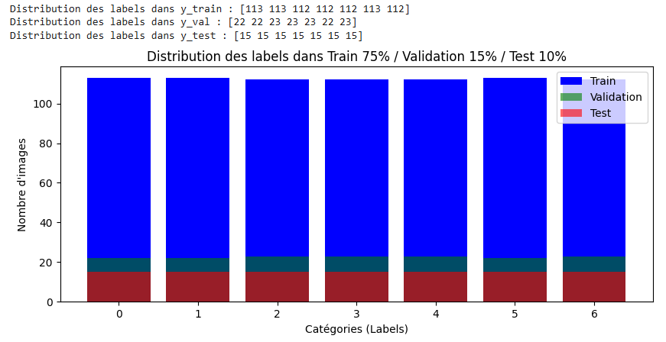
Répartition du dataset Train / Validation / Test

Slide 21
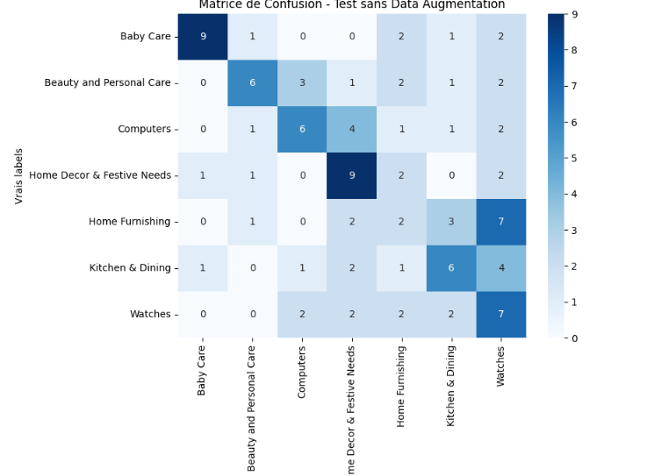
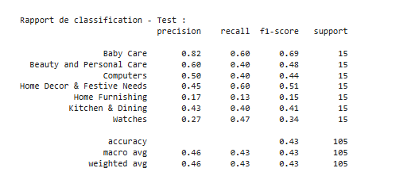
Synthèse comparative des résultats
ViT Visual Transformer
CNN
Faible distinction entre les classes : beaucoup de confusions, notamment entre "Home Furnishing" et "Watches".
Prédictions nettes et précises : diagonale dominante, erreurs rares et bien réparties.
F1-score faible et déséquilibré entre les classes. Prédictions peu robustes.
Excellente performance globale. Toutes les classes atteignent un f1-score ≥ 0.80

Slide 22
CONCLUSION
Le dashboard de Scoring Crédit :
Le dashboard qui à été développé et mis en production est accessible à toute personne disposant de son lien.
Il permettra aux chargés de relation client d’appuyer leur décision d’octroi de crédit en s’appuyant sur une application qui est fondée sur une population finement étudiée, grâce à la mise en place du modèle prédictif développé précédemment
Le dashboard permet enfin de mieux gérer les risques de perte en capital pour l’entreprise Prêt à dépenser
La note de veille technique :
La veille technique a permis de démontrer l’intérêt des architectures récentes de type Vision Transformer (ViT) pour la classification d’images.
En comparaison avec une approche CNN classique, ViT offre des performances nettement supérieures et une meilleure interprétabilité grâce aux mécanismes d’attention.
Cette exploration confirme l’importance d’intégrer des modèles d’état de l’art dans les projets de data science pour gagner en efficacité et transparence.

Slide 23
Merci de votre attention - Question(s) – Réponse(s)

